Slide 1
Diagnostic égalité femmes-hommes
Par Kévin PAPAMA

Slide 2
Contexte
Cabinet de conseil en transformation digitale
150+ collaborateurs en forte croissance.
Mission : aider les organisations à se transformer par la data et les outils digitaux — aujourd’hui on formalise un diagnostic égalité femmes-hommes pour améliorer la marque employeur et respecter les obligations légales.

Slide 3
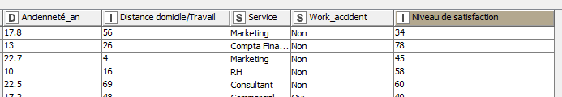
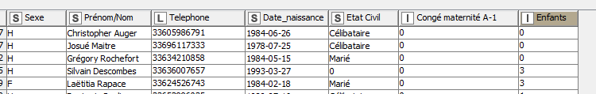
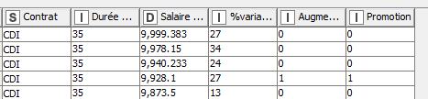
Présentation des données
Puis anonymisation…
3 fichiers csv : Info_pro, Renumeration, Salarie
Info_pro :
Salarie :
Renumeration :
nom prénom → Donnée à caractère personnel
téléphone → Donnée confidentielle
date_naissance → Trop précise
etat civil → Pas directement utile pour les indicateurs exigés

Slide 4
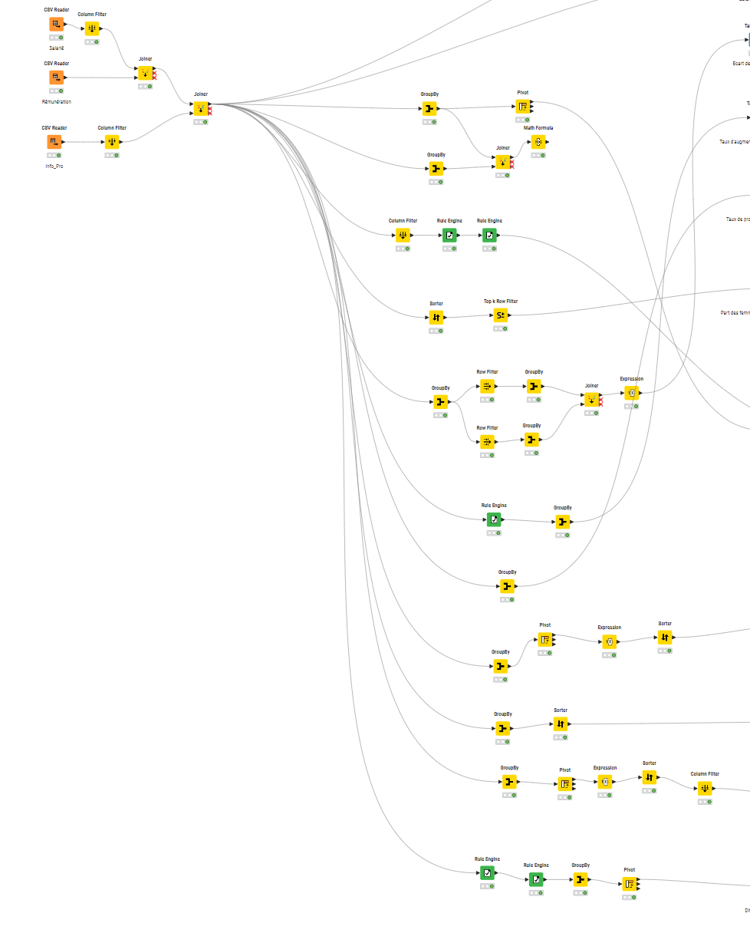
Méthodologie
Méthodologie de collecte : Knime
C’est un logiciel gratuit qui permet de manipuler et analyser des données sans coder.
On travaille avec des blocs visuels qu’on relie entre eux (comme des Lego).
Pourquoi l’utiliser ici ?
Importer facilement les fichiers RH (Excel, CSV…).
Nettoyer et anonymiser les données pour respecter le RGPD.
Calculer automatiquement les indicateurs égalité femmes-hommes.
Créer des graphiques simples et exportables.
Rejouer chaque année le même workflow sans tout recommencer.

Slide 5
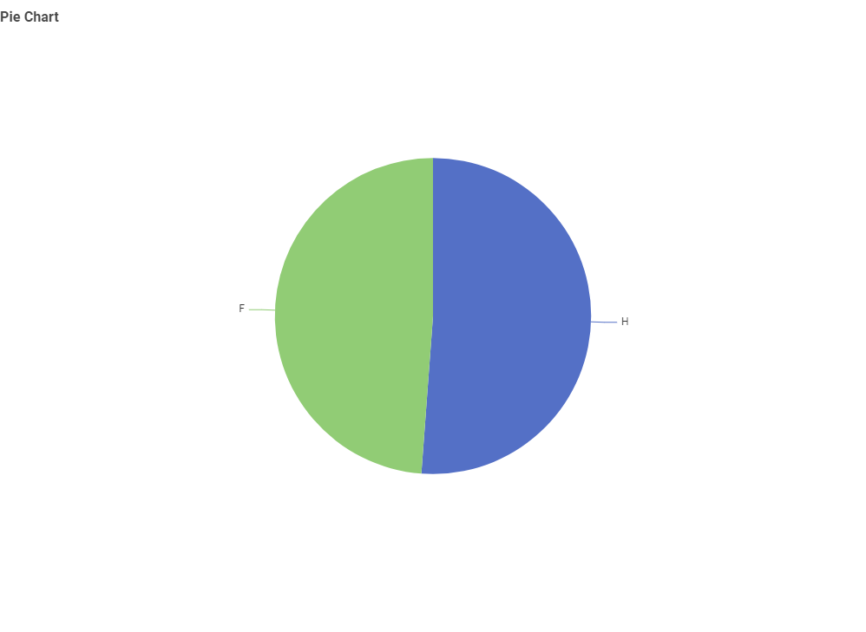
Dans l’entreprise nous avons :
51% d’hommes (131)
49% de femmes (125)

Slide 6
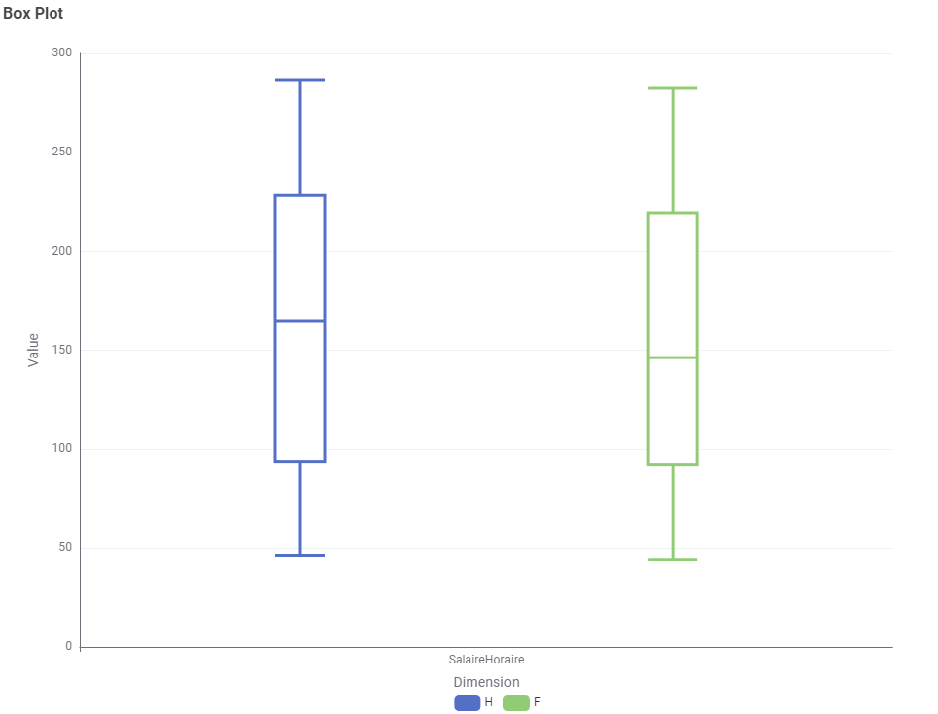
Domaine des indicateurs
Indicateur 1 : Eventail des rémunérations
Médianes : 165 chez les hommes et 146 chez les femmes (calcul : (salaire + variable) / durée hebdo)
Avec une différence de taux de rémunération de 2% (en faveur chez les H), de taux d’augmentation de 7% (en faveur chez les F), et de taux de promotion de 1% (en faveur chez les F).

Slide 7
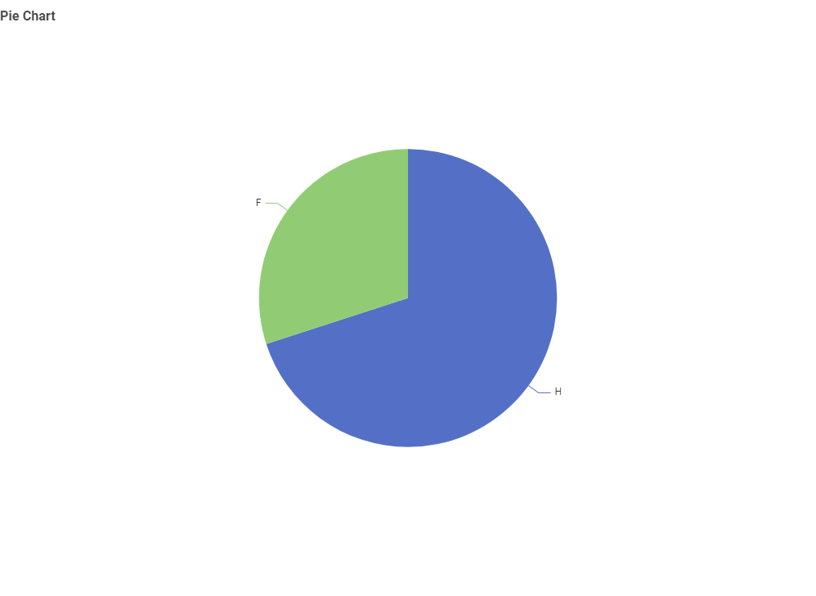
Qu’en est il des 10 plus haut salaires ?
30% des femmes en font parti

Slide 8
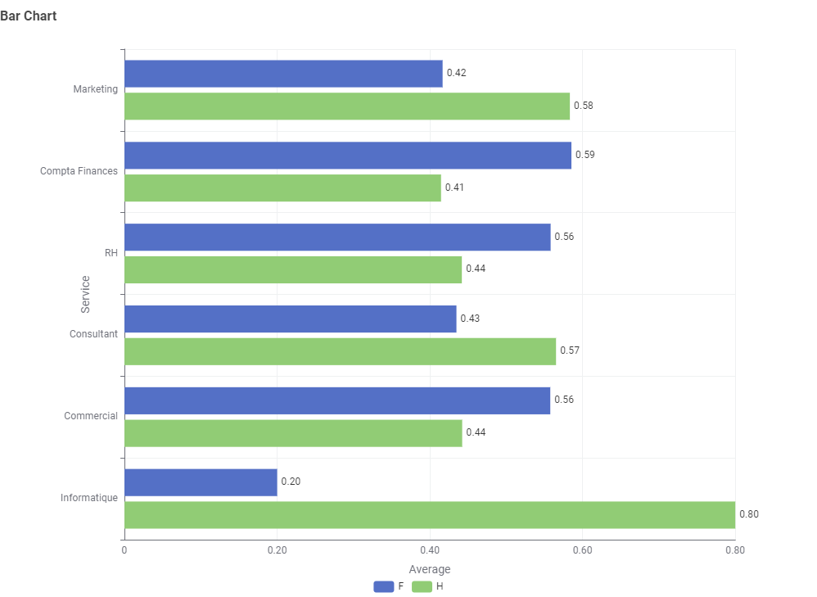
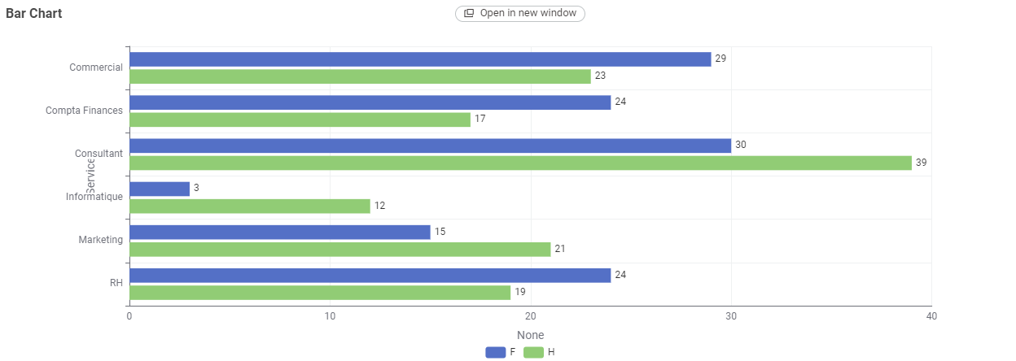
Indicateur 2 : Répartition au niveau des services

Slide 9
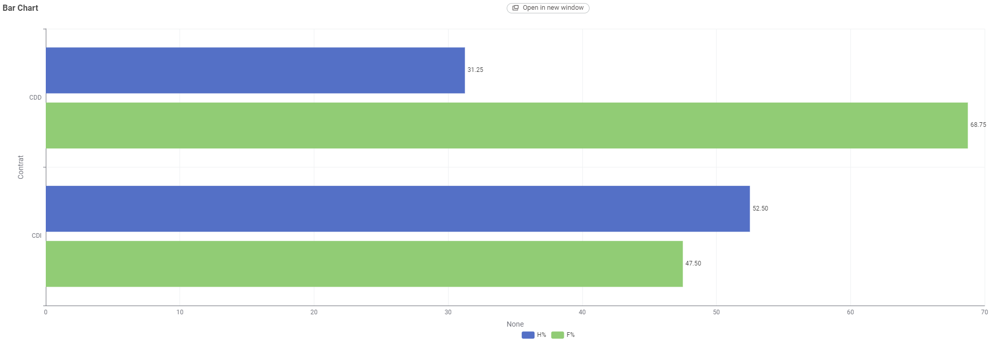
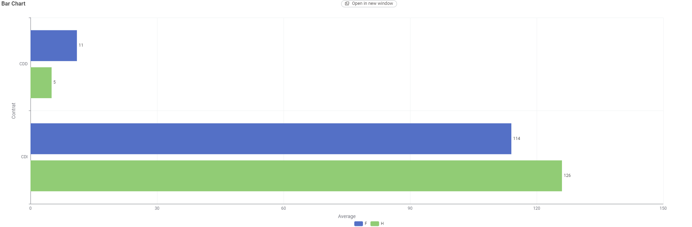
Indicateur 3 : Répartition des effectifs par type de contrat

Slide 10
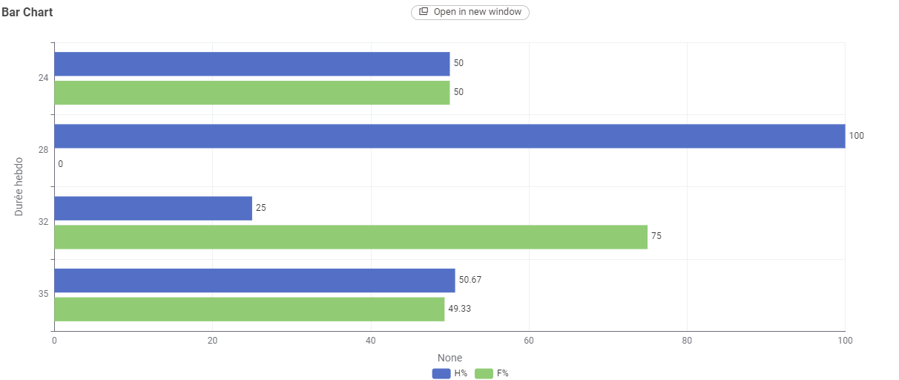
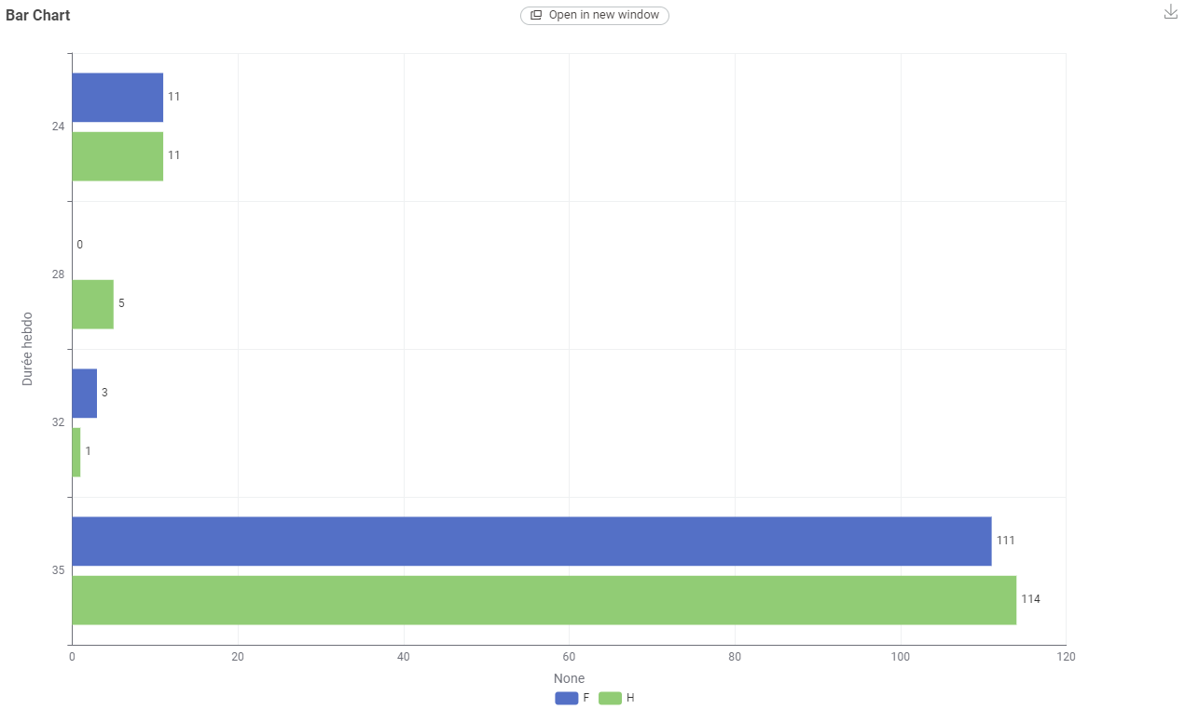
Indicateur 4 : Répartition des effectifs selon la durée du travail

Slide 11
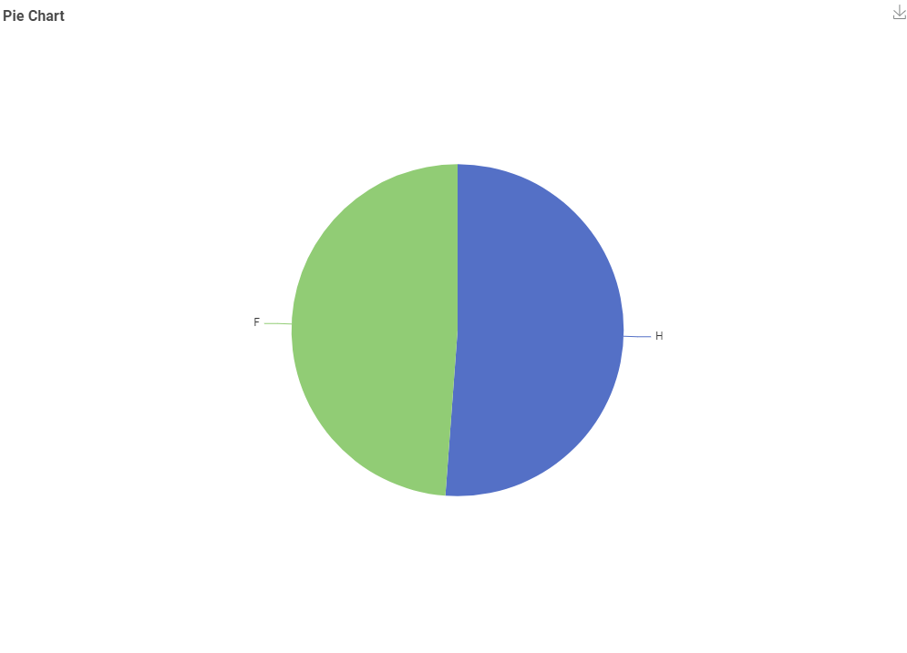
Indicateur 5 :Répartition accident du travail
51% d’hommes (19)
49% de femmes (18)
(Taux de risque d’accident)

Slide 12
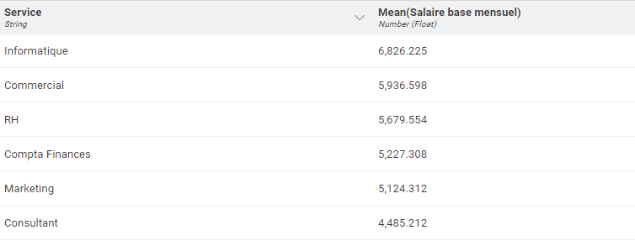
Analyse : Y a-t-il des services qui payent mieux que d’autres ?

Slide 13
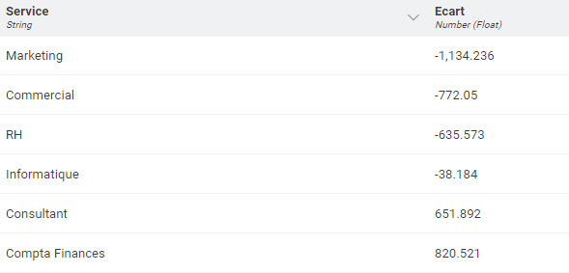
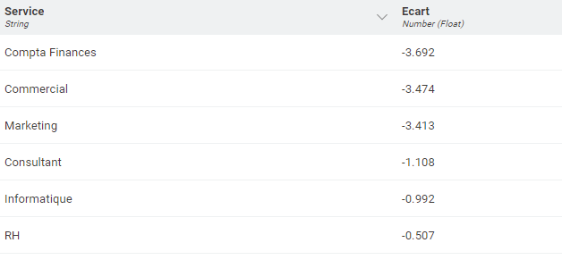
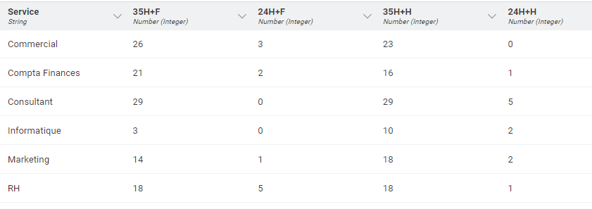
Analyse : Qu’en est-il de la différence de salaire moyen par service ?
Calcul : F - H
et la différence d’ancienneté ?
et des contrats ?

Slide 14
Pourquoi je ne peux pas établir un score final ?
Néanmoins… recommandations d’actions :
Le score global de l’index égalité femmes-hommes ne peut pas être calculé car il repose sur 5 indicateurs (écart de rémunération, écarts d’augmentations, écarts de promotions, augmentations au retour de congé maternité et part des femmes parmi les 10 plus hautes rémunérations). Or, nos données ne permettent pas de mesurer correctement l’indicateur lié au congé maternité (car c’est binaire (0/1), il manque la date de retour pour vérifier l’augmentation dans les 12 mois suivants, comme l’exige la loi)
=> recruter des femmes dans le service informatique
=> revoir les salaire des femmes en RH

